Slide 1


Slide 2
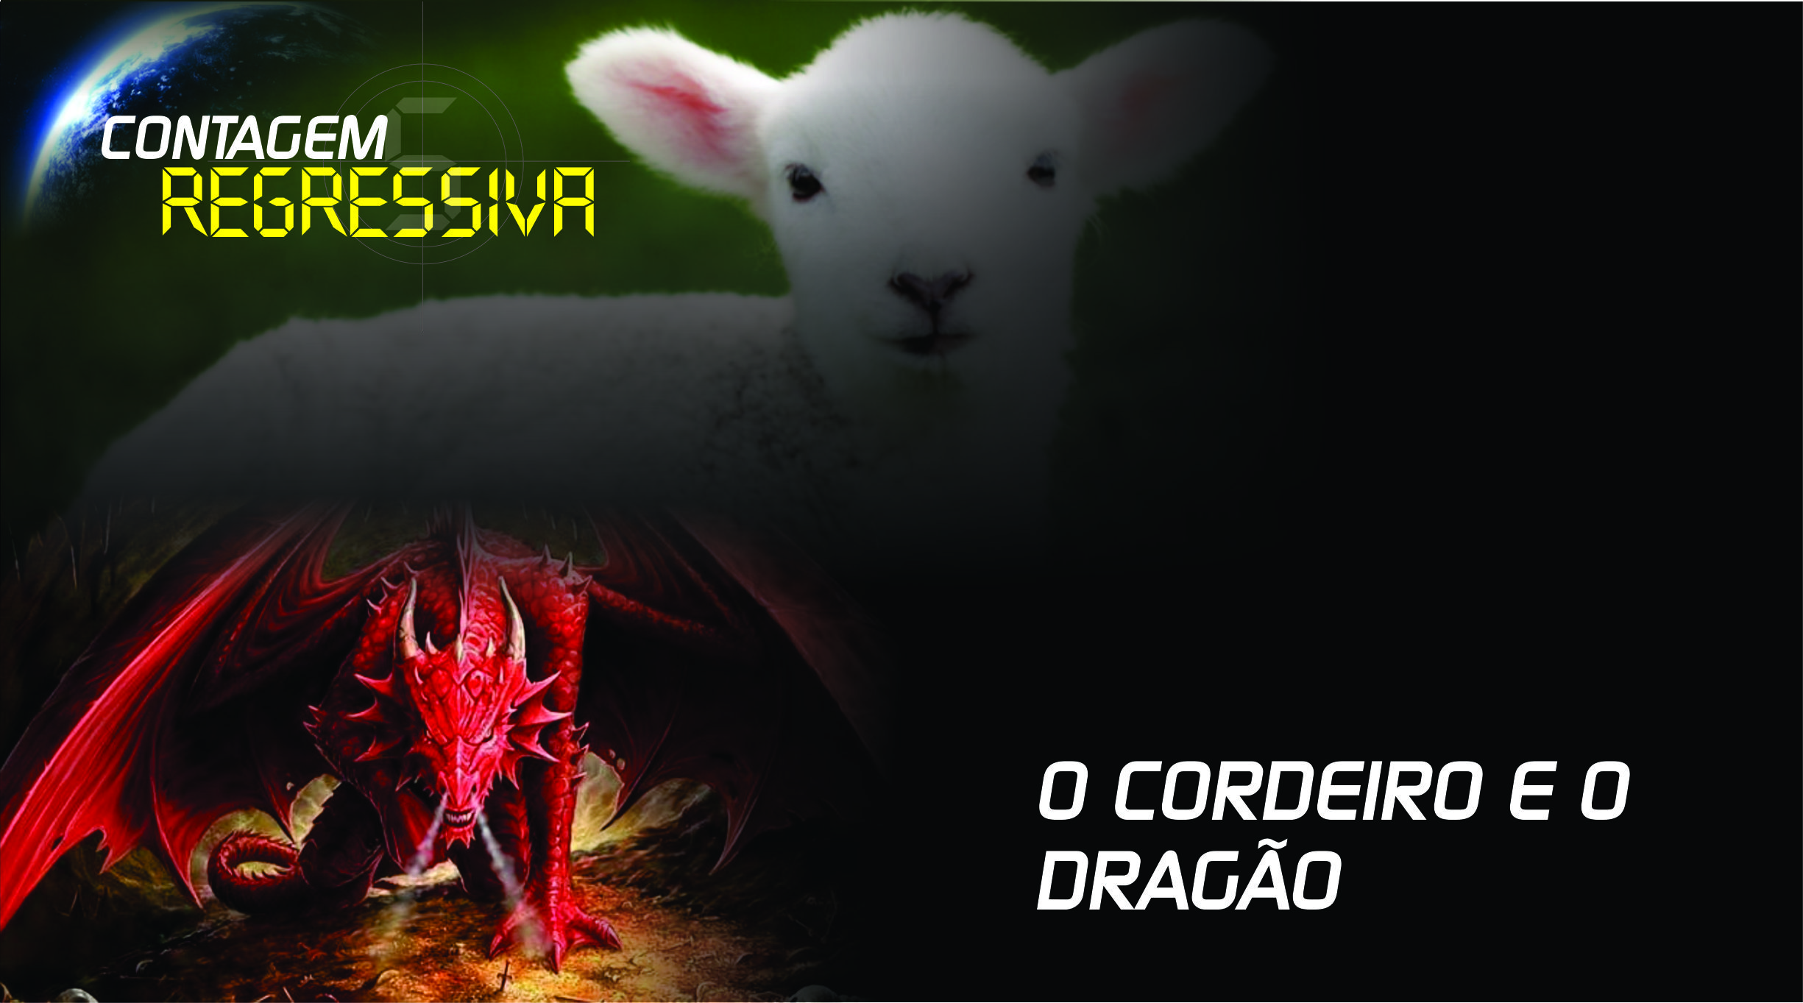

Slide 3
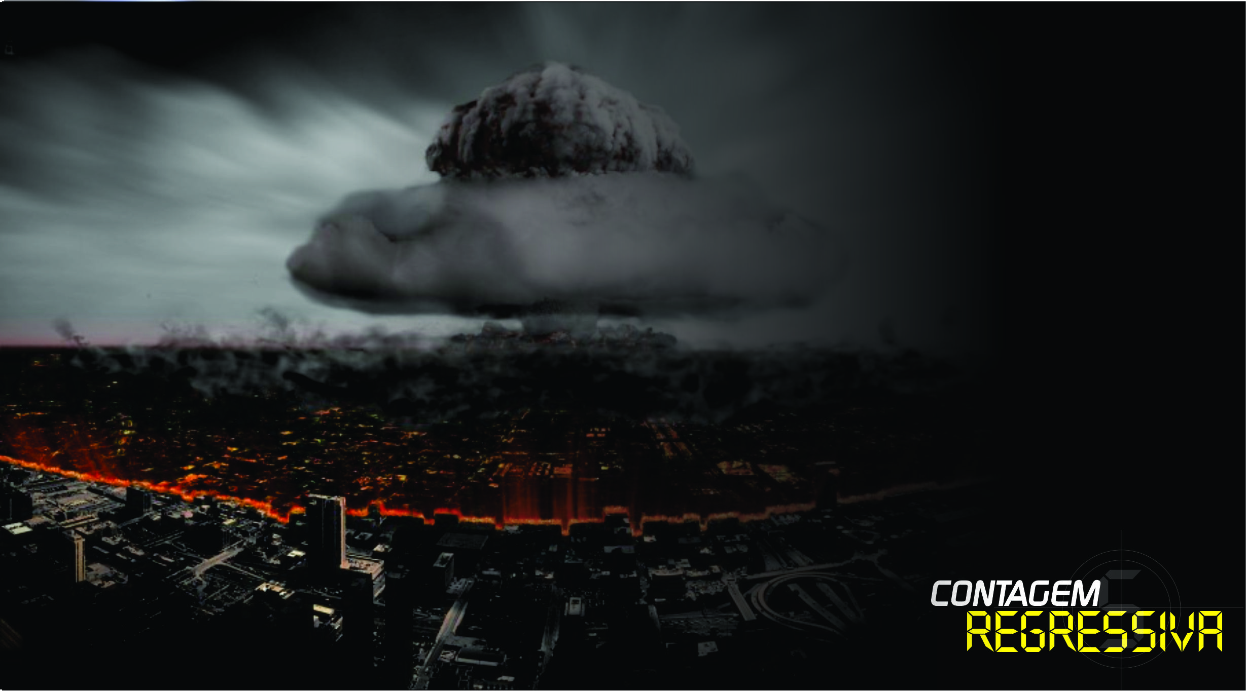

Você já teve medo do assim chamado “fim do mundo”?
Notes:
INTRODUÇÃO
Você já teve medo do assim chamado “fim do mundo”? Já temeu ao ouvir falar das pragas e terrores do tempo do fim? Se suas respostas a estas perguntas forem afirmativas, gostaria de lhe informar que o livro de apocalipse mostra um clímax glorioso para os filhos de Deus! Mas antes desse dia chegar existe um tempo de prova provocado por Satanás, que será seguido pela derrota dele e de seus seguidores; isto se ajusta a uma das características de Apocalipse que são os contrastes notáveis – a literatura apocalíptica traça uma linha entre o bem e o mal, entre as forcas de Deus e as forças de Satanás, entre os justos e os ímpios, entre os elementos salvíficos para os filhos de Deus e os elementos de derrota e juízo para seus inimigos.

Slide 4
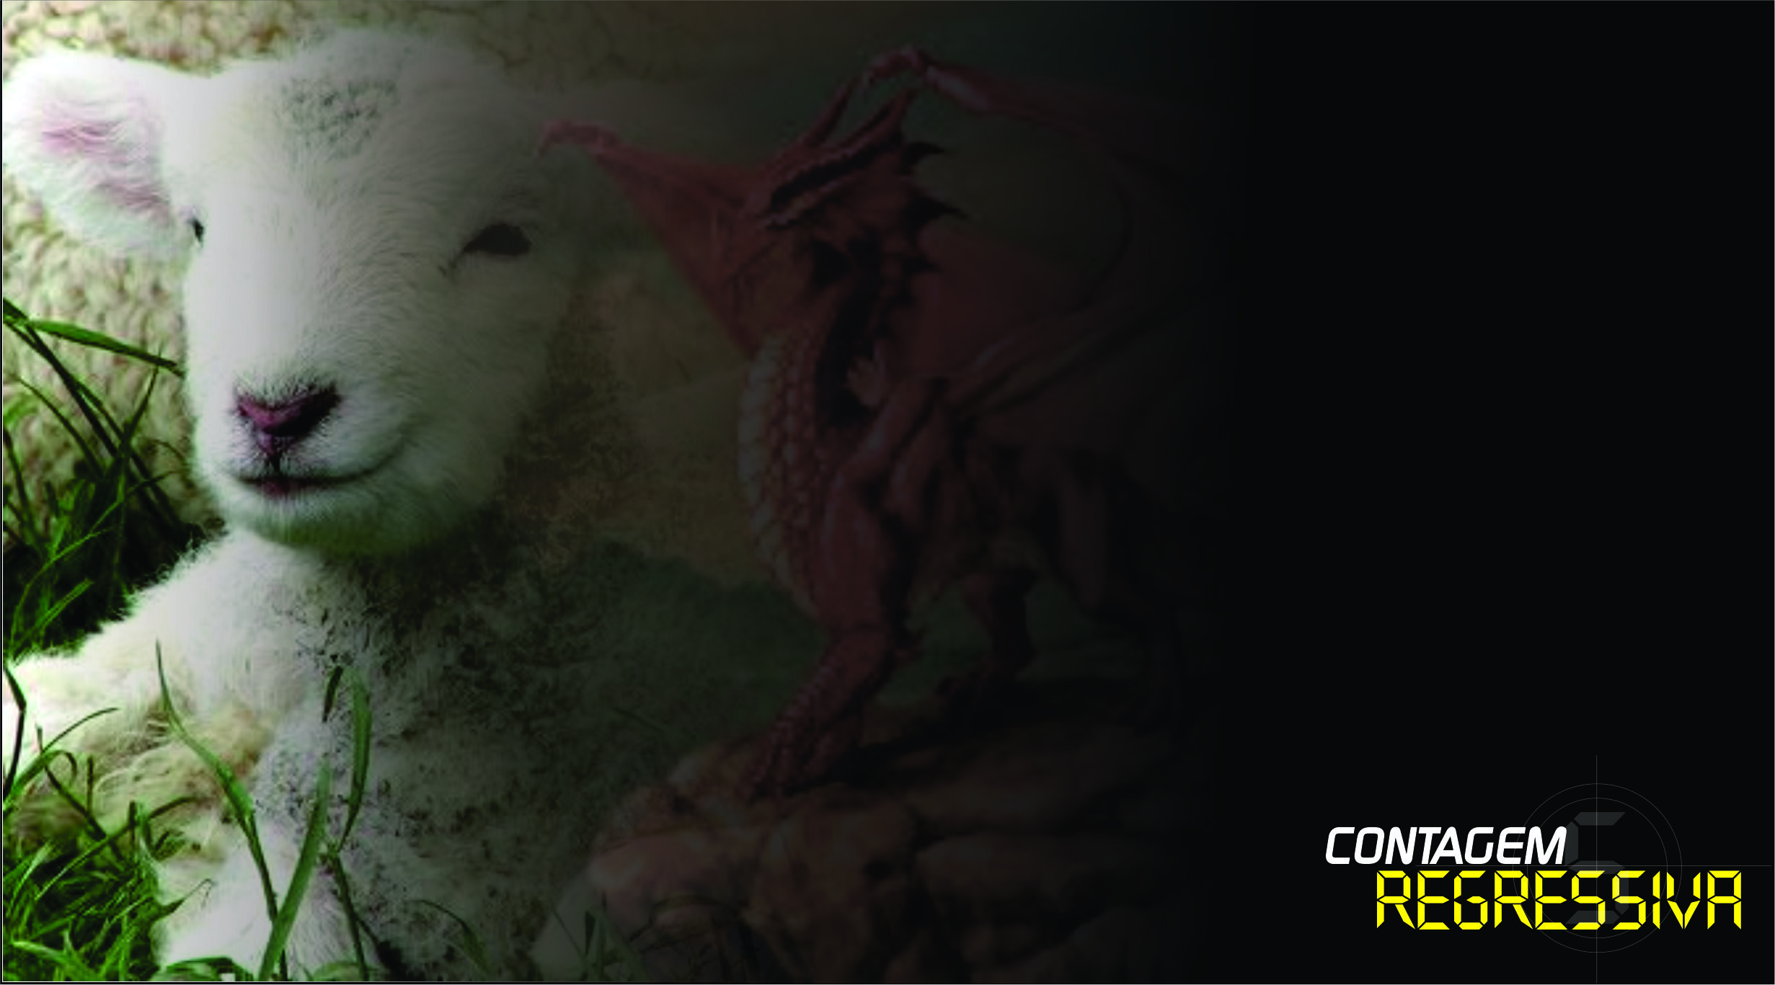
O Cordeiro (Cristo) e o Dragão (Satanás)
Notes:
Vamos analisar dois personagens de destaque no livro de apocalipse – o Cordeiro (Cristo) e o Dragão (Satanás); numa seção do livro que trata da origem desta batalha e de seu desfecho favorável para os seguidores de Jesus (Apoc. 12-14).

Slide 5

Apocalipse 12:7
Houve peleja no céu. Miguel e os seus anjos pelejaram contra o dragão. Também pelejaram o dragão e seus anjos;
Notes:
A. Origem da Batalha

Slide 6
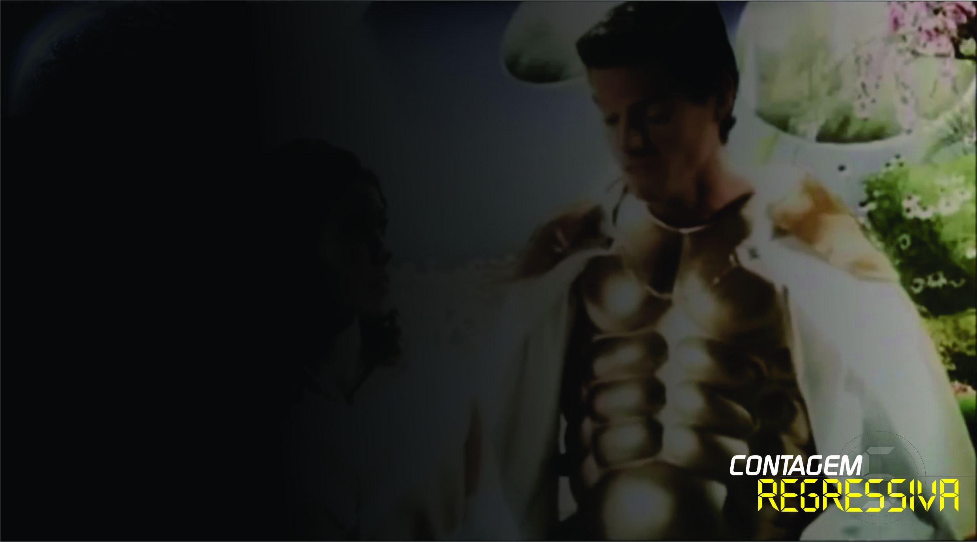
A batalha entre o Cordeiro e o Dragão teve origem no céu (Apoc. 12:7-9)
Notes:
A batalha entre o Cordeiro e o Dragão teve origem no céu (apoc. 12:7-9) e lá o dragão foi derrotado. O pecado se originou num local perfeito, e num ser perfeito – Lúcifer; ele começou a semear desconfiança em Deus e discórdia entre os anjos, até que o Cordeiro e os anjos que ficaram do Seu lado expulsaram os inimigos e o dragão veio para a terra.

Slide 7
Apocalipse 12:6
A mulher, porém, fugiu para o deserto, onde lhe havia Deus preparado lugar para que nele a sustentem durante mil duzentos e sessenta dias.
Notes:
B. A Batalha na Terra

Slide 8
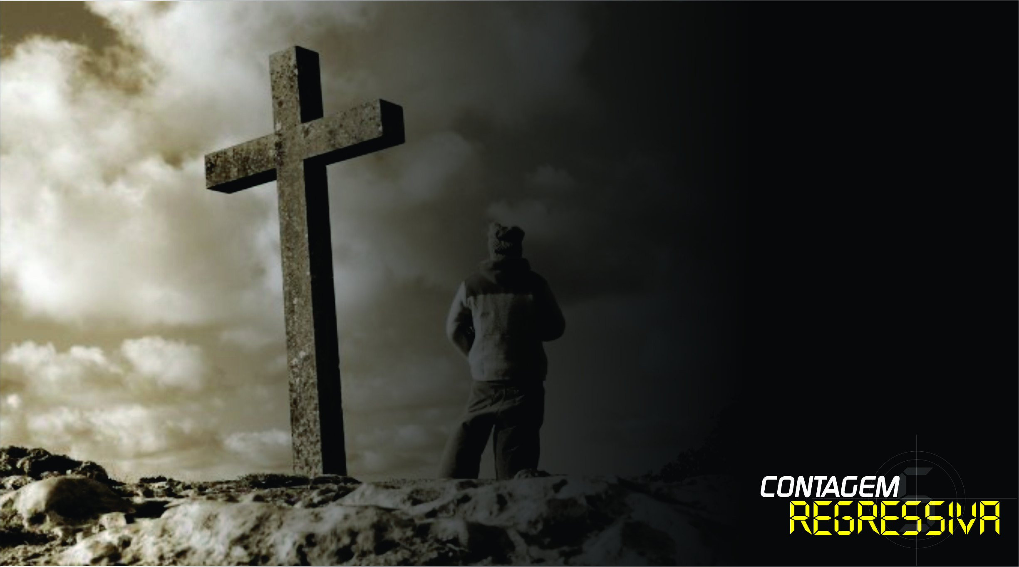
A batalha se estendeu à Terra e no calvário O cordeiro venceu mais uma vez o dragão (Apoc. 12:6).
Notes:
A batalha se estendeu à Terra e no calvário O cordeiro venceu mais uma vez o dragão (apoc. 12:6). O Diabo tentou vencer a Cristo desde o Seu nascimento, e continuou durante o ministério do Senhor através de tentações e perseguições, mas Jesus não desistiu de Sua missão e na Cruz foi vencedor, mas o Adversário não desistiu.

Slide 9
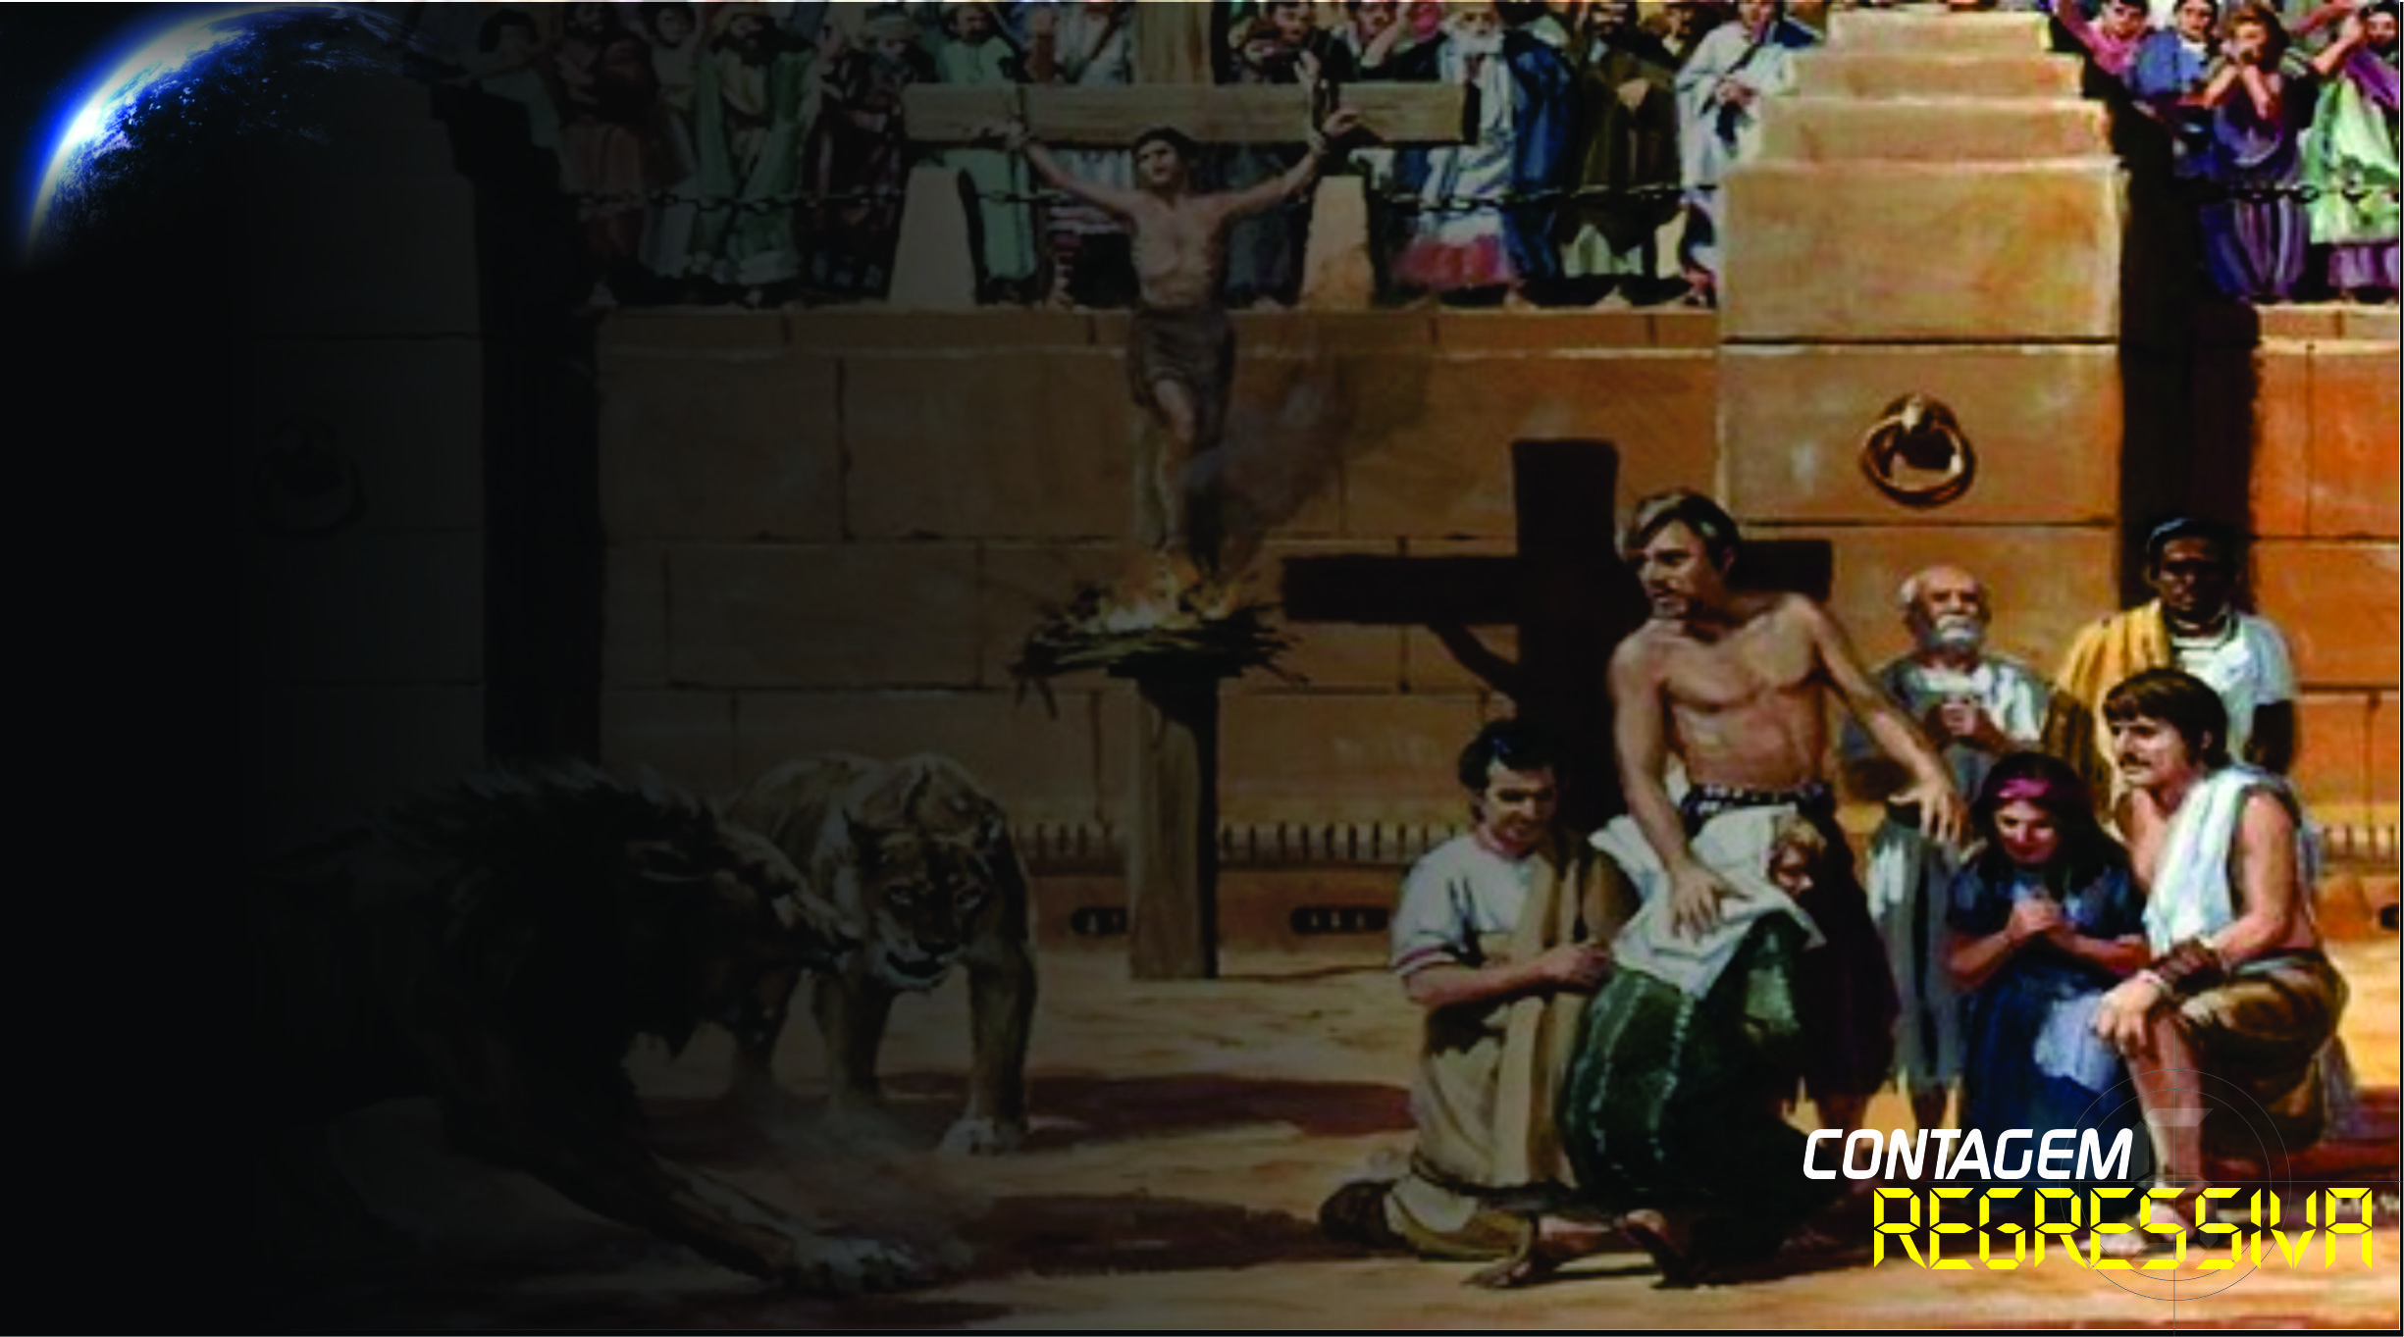
Mesmo sob ataque a Igreja não é destruída, sofre, mas suporta as dores deste período.
Notes:
A Batalha Contra a Igreja
Vendo que não poderia vencer a Jesus, Satanás aponta suas armas para Seus seguidores – A Igreja - e a persegue por 1260 dias proféticos (apoc. 12:6) que também podem ser descritos como um tempo, dois tempos e metade de um tempo (apoc. 12:14. Esse período é igual porque o termo “ tempo” é usado para designar ano em profecia [ver Dan.11:13], e este ano bíblico tinha 360 dias, então temos 3 anos e meio que são 360x3 + 180 dias = 1260 dias); período este que começou em 538 d. C. e terminou em 1798 d.C (era de perseguição aos cristãos que quiseram ser leais a Deus e a Bíblia, o triste é que ela foi promovida por pessoas que se diziam cristãs), mas mesmo sob ataque a Igreja não é destruída, sofre, mas suporta as dores deste período.

Slide 10
Apocalipse 12:17
Irou-se o dragão contra a mulher e foi pelejar com os restantes da sua descendência, os que guardam os mandamentos de Deus e têm o testemunho de Jesus; e se pôs em pé sobre a areia do mar.
Notes:
A Última Batalha

Slide 11
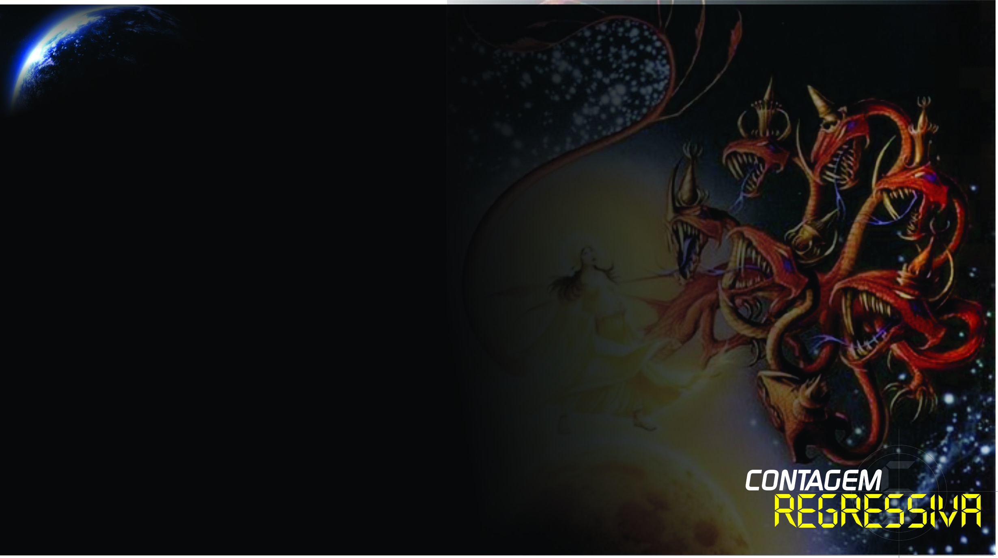
A guerra contra o remanescente.
A semente fiel da mulher/igreja.
Os que guardam os mandamentos de Deus e têm o testemunho de Jesus.
Notes:
Até aqui identificamos três batalhas principais que mostram a tentativa do dragão de vencer o cordeiro e seus seguidores, mas em vão. O capítulo termina com a introdução da última batalha (apoc. 12:17) – a guerra contra o remanescente – a semente fiel da mulher/igreja – os que guardam os mandamentos de Deus e têm o testemunho de Jesus. A esta última batalha nos reportaremos com riqueza de detalhes nos pontos que se seguirão. Veremos agora os dois Personagens principais e suas ações neste último embate.

Slide 12
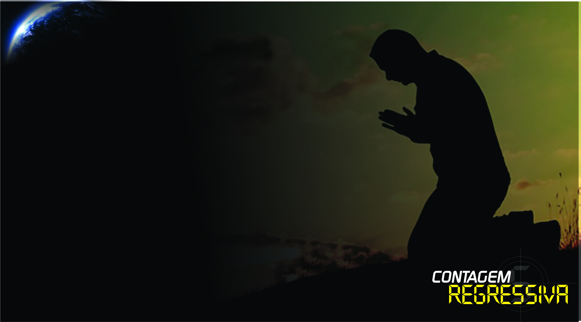
A última batalha tem um alvo de ambos os lados: ADORAÇÃO
(8 vezes nos Cap. 13 e 14)
Notes:
II. O DRAGÃO, SUAS ESTRATÉGIAS E EQUIPE – APOC 13
A última batalha tem um alvo de ambos os lados - ADORAÇÃO. Esta palavra aparece 8 vezes nos capítulos 13 e 14 (13:4 [duas vezes], 8, 12, 15; 14:7, 9, 11) e o cordeiro e o dragão buscam ganhar vitórias neste campo específico.

Slide 13
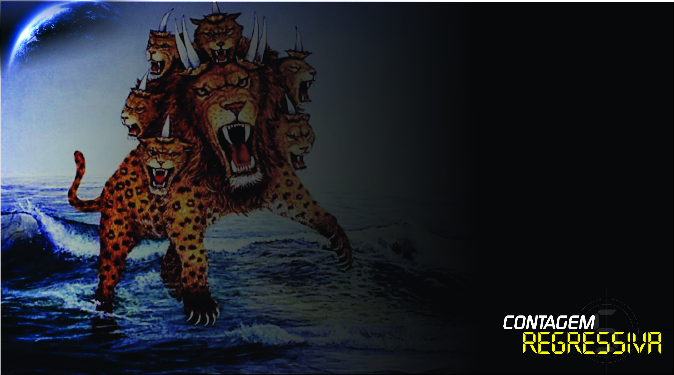
Dragão e Besta que
Emerge do Mar
Notes:
Dragão e Besta que Emerge do Mar

Slide 14


1. Perseguição ao povo de Deus por 42 meses.
2. Uma das cabeças foi ferida de morte, mas se recuperou e a
terra adorou a besta e o dragão.
3. Fala palavras arrogantes e blasfemas a Deus e seu santuário.
4. Tem alcance Mundial.
Notes:
Dragão e Besta que Emerge do Mar
Apesar de primeiramente ser identificado como Satanás, uma aplicação secundária do Dragão é Roma pagã que também dá poder e força a Besta que surge da água (povos, lugar povoado – [mundo conhecido e povoado de então] apoc. 17:15) suas características a identificam como Roma papal – 1. Perseguição ao povo de Deus por 42 meses (o mesmo período de tempo do cap. 12, só que apresentado em forma de meses, é igual a 3 anos e meio e 1260 dias) desde 533-538 d. C com o fortalecimento e supremacia do Bispo de Roma sobre os demais (tornando-se o Papa) até 1793 -1798 revolução Francesa e aprisionamento do Papa Pio VI por generais franceses de Napoleão. Com este cativeiro é posto um ponto na batalha da Idade média (embora a data seja esta, o período de perseguição já havia se encerrado um pouco antes conforme Jesus dissera “mas por causa dos eleitos aqueles dias serão abreviados” Mat. 24:22 ú.p. [NVI]); 2. Uma das cabeças foi ferida de morte, mas se recuperou e a terra adorou a besta e o dragão – a ferida ocorreu com a prisão do Papa, período em que foram confiscados os territórios papais e a autoridade Papal. Muitos pensaram que o Papado havia chegado ao fim, porém lentamente ele foi se reerguendo, um dos pontos foi o tratado de Latrão em 1929, no qual Mussolini doou o território que hoje é o Vaticano em Roma à Igreja católica, além da volta da apreciação popular à figura do Papa e tudo que ele representa; 3. Fala palavras arrogantes e blasfemas a Deus e seu santuário– O papado diz que é o representante de Cristo na Terra, que tem autoridade para perdoar e cancelar pecados, como também de retê-los; retirou o foco sobre a obra de mediação de Cristo no Céu substituindo-a pela intercessão dos santos; diz ser infalível quando promulga decretos de sua cadeira papal, etc.; 4. Tem alcance Mundial – sua propaganda e seu raio de ação alcançam todo o globo, muito provavelmente existam pessoas de outras religiões que não saibam quem é Cristo, mas sabem quem é o Papa, pelo menos como líder político.
Depois de identificarmos o primeiro aliado do dragão veremos o segundo.

Slide 15
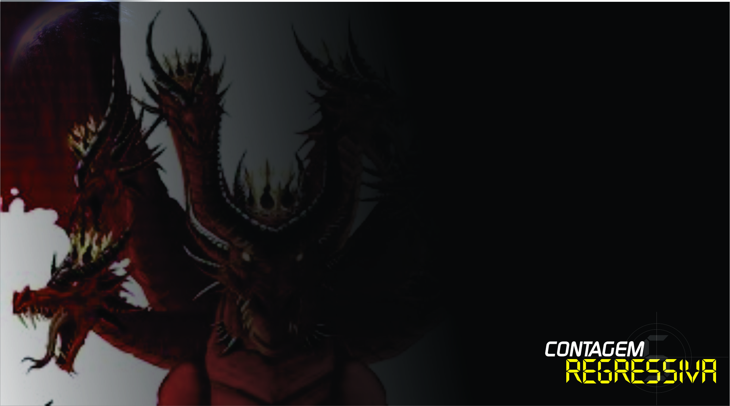
Besta que Emerge
da Terra e Imagem
da Besta
Notes:
B. Besta que Emerge da Terra e Imagem da Besta

Slide 16
A origem da Besta
ÁGUA = POVOS
TERRA = NÃO HABITADOS
Notes:
B. Besta que Emerge da Terra e Imagem da Besta
B.1 A origem da Besta
A terra tem duas interpretações possíveis 1. O oposto de mar (lugar povoado) , um lugar desabitado ou com pouca população; 2. No capítulo 12 a Terra abre a boca para socorrer a mulher/igreja (vv. 15, 16), então num lugar de aparente segurança para o povo de Deus surge um inimigo, “parece, portanto, razoável inferir que a “terra” no verso 11 é o complemento de “mar” no verso 1, e ambos significariam a esfera universal das devastações dracônicas. Tal posição é apoiada por 12:12 – “Ai da terra e do mar, pois o diabo desceu até vós cheio de grande ira!.” “A descrição de suas atividades focaliza justamente sobre um ponto: sua atuação para exaltar a besta do mar. De fato, é o alter ego da primeira besta. Ao perseguir este objetivo sua marca é o engano. É chamada o “falso profeta” em Apocalipse 16:13, e o falso profeta que realiza milagres em Apocalipse 19:20.”

Slide 17
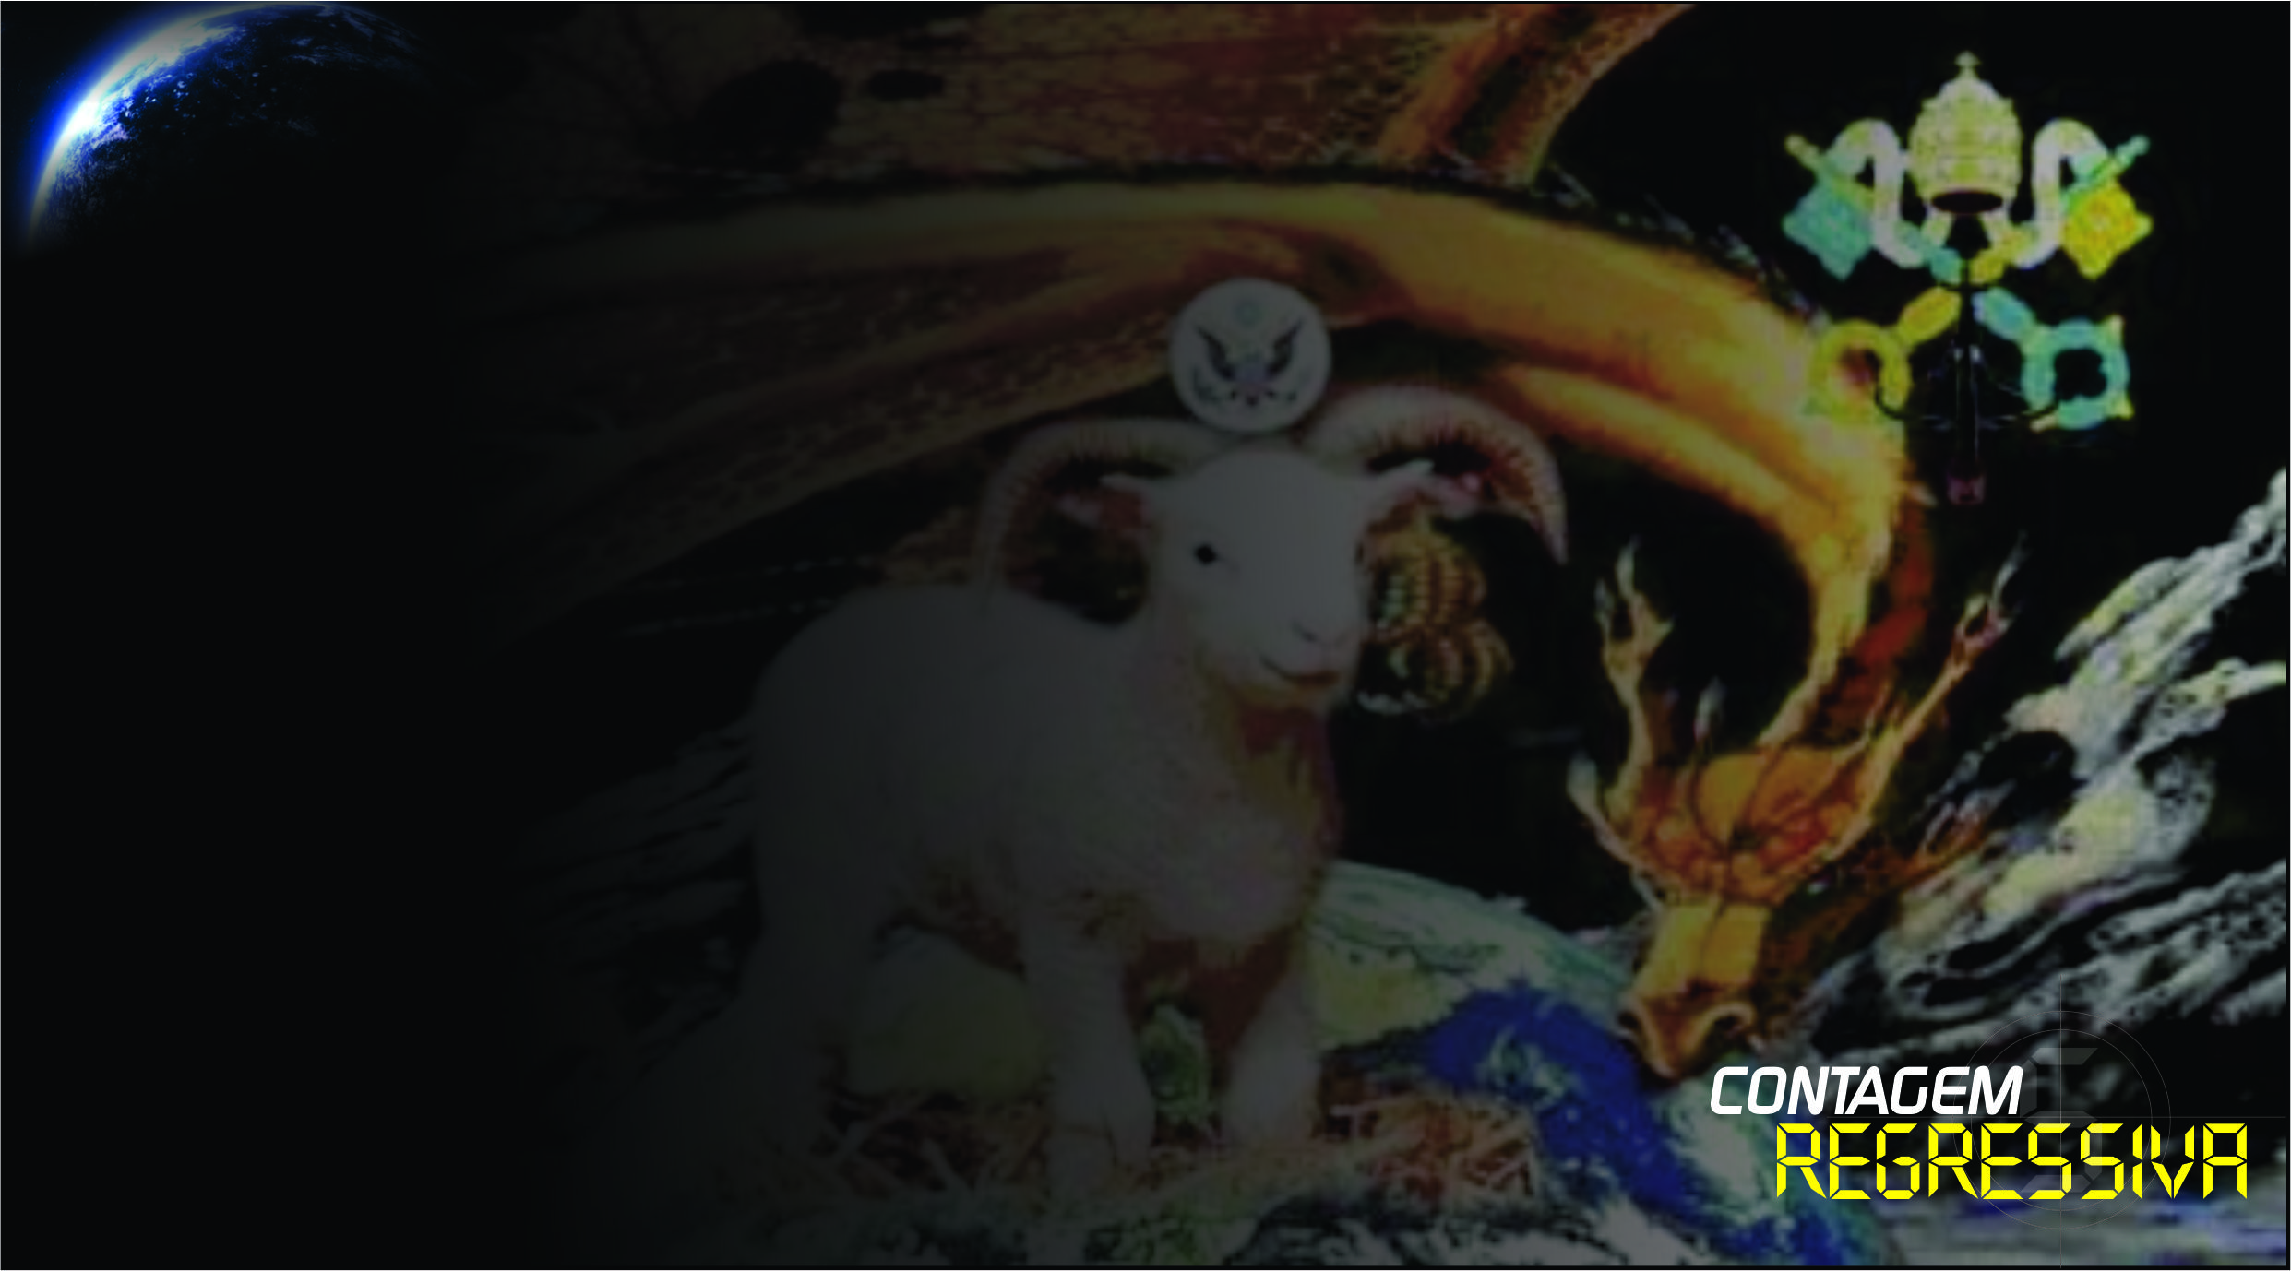
Ela tem: dois chifres
como de cordeiro, mas
fala como dragão.
Notes:
B.2 As Características da Besta
Ela tem: dois chifres como de cordeiro, mas fala como dragão – aqui é focado seu papel enganador; os Estados Unidos surgiram numa área despovoada, tendo muitos dos pioneiros vindo da Europa fugindo da perseguição religiosa (região pouco habitada e de segurança para os fiéis perseguidos), sua constituição foi escrita para manter dois pontos bem claros – liberdade civil e religiosa (chifres de cordeiro), mas vez ou outra atuou perseguindo minorias sejam étnicas ou religiosas (fala como dragão) e esse padrão de comportamento vai aparecer num âmbito mundial.
Tem esfera de ação mundial – os EUA hoje (especialmente depois de 11 de setembro de 2001) são a nação mais proeminente econômica e militarmente falando, porém sua esfera de ação ainda se intensificará no futuro; Faz as pessoas adorarem a primeira besta – apoio ao papado em suas ações (esse papel ainda está se desenrolando hoje e terá mais força num futuro próximo); Faz uma imagem a besta – o papado uniu os poderes religiosos com os civis e perseguiu os servos de Deus, assim a Besta da terra terá uma organização que unirá estes dois poderes e perseguirá quem não se identificar com o papado; (uma interpretação possível) Faz um decreto de morte – quem não se unir na adoração à imagem da besta será réu de pena de morte, é um decreto universal (lembrem da esfera de ação ampliada dos EUA); Faz milagres para enganar as pessoas, até faz cair fogo do céu – nos tempos de Elias houve um embate para saber qual o verdadeiro Deus, e o que respondesse com fogo do céu seria o vencedor, lá Jeová venceu, aqui a besta usa o engano para parecer verdadeira, ou seja, a besta usará todo poder religioso e o que mais precisar para mostrar que está certa e que quem não seguir suas ordens estará errado e deverá ser destruído; Faz um embargo econômico – quem seguir a besta terá livre acesso ao comércio mundial, a compra de alimentos, roupas, etc., a venda destes produtos; já quem não segui-la...

Slide 18
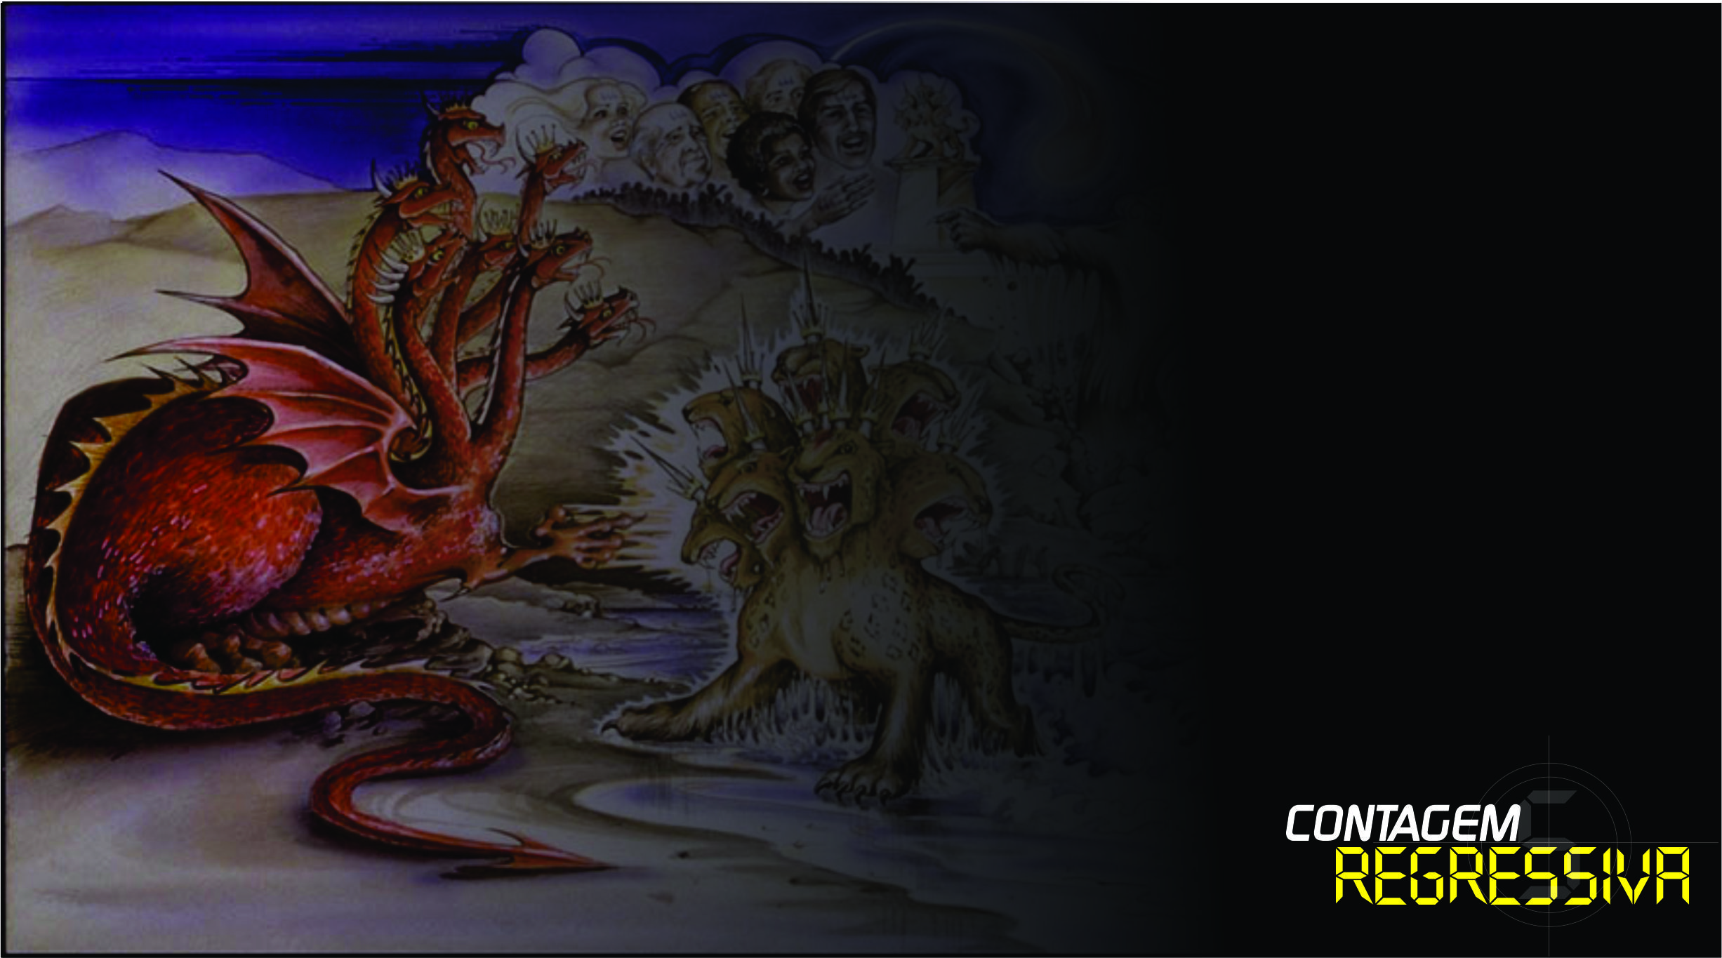
O dragão tem dois poderes aliados e juntos eles fazem com que toda a Terra.
Notes:
C. Estratégia do Dragão
Como foi demonstrado o dragão tem dois poderes aliados e juntos eles fazem com que toda a Terra (menos os servos do cordeiro) ADOREM outro deus que não o verdadeiro; para isso eles utilizam – o engano (religioso, civil), sinais, milagres, decretos de morte, embargo econômico, isto tudo e muito mais com um poderoso sistema de marketing global. Se terminasse o livro do apocalipse desta maneira pareceria que a vitória seria do dragão e seus aliados, mas graças a Deus não é assim.

Slide 19
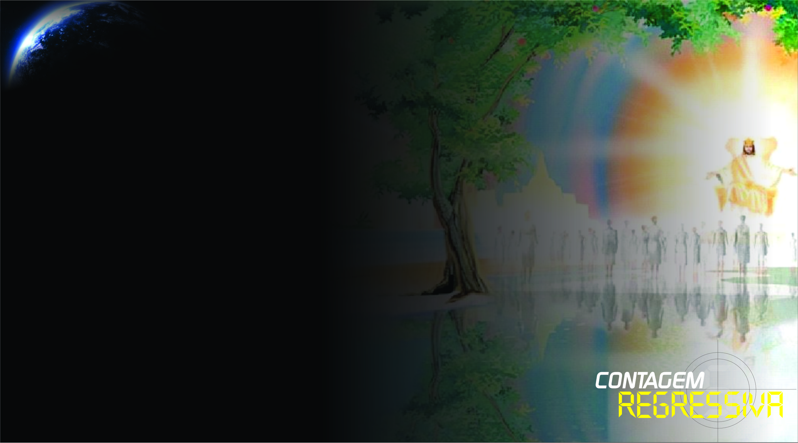
a guerra contra o remanescente
No fim do capítulo 13 a impressão que se tem é que o Dragão e sua trupe serão os vencedores finais.
Notes:
III. O CORDEIRO, SEU POVO E SUAS AÇÕES – APOC 14
Aqui nós temos o cordeiro e seu povo; no fim do capítulo 13 a impressão que se tem é que o Dragão e sua trupe serão os vencedores finais, mas não é assim; logo no início do cap. 14 (1-5) tem-se um vislumbre dos vencedores ( o número 144.000 como símbolo de todos os salvos) em pé no monte Sião incólumes, passaram por todo sofrimento e graças ao sangue do Cordeiro saíram vencedores (logo no cap. 12 a mulher/igreja é apresentada usando uma coroa [stephanos] – é a coroa de louro de vitória nas antigas olimpíadas, Deus mostra que apesar do dragão ter atrapalhado Seu ideal de felicidade, ainda assim Ele e Seu povo serão os vencedores).
.

Slide 20
Apocalipse 12:1
Olhei, e eis o Cordeiro em pé sobre o monte Sião, e com ele cento e quarenta e quatro mil, tendo na fronte escrito o seu nome e o nome de seu Pai.
Notes:
A Última Batalha

Slide 21
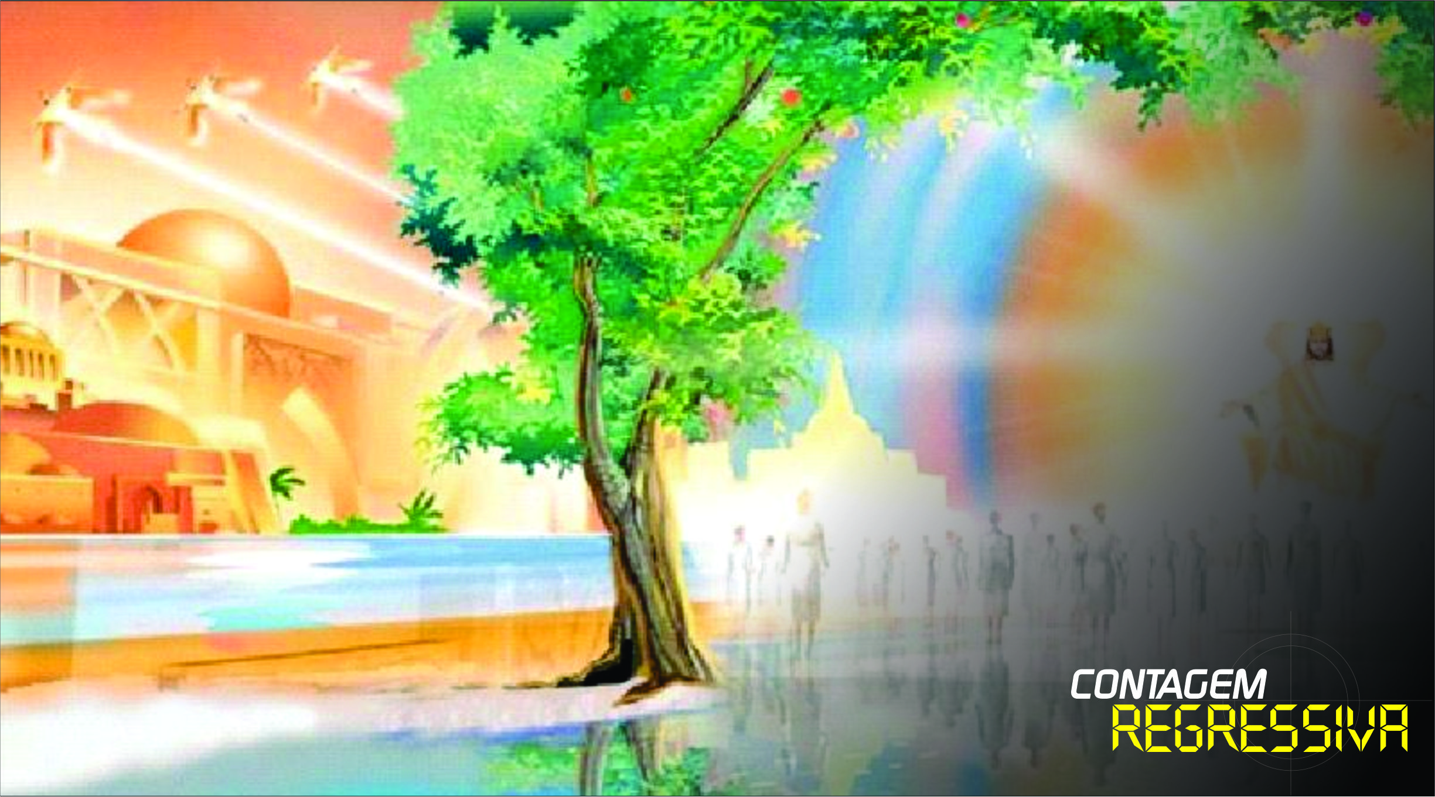
Os Seguidores do Cordeiro
Guardam os mandamentos de Deus (12:17; 14:12);
Têm e anunciam o Evangelho eterno; (14:6);
Tem uma mensagem que alcança o mundo todo (14:6);
Adoram a Deus como o Criador (14:7);
5. Anunciam o tempo do Juízo de Deus (14:7);
Notes:
Os Seguidores do Cordeiro
O capítulo 12 Deus mostra quem são os Seus servos e como identificá-los, eis algumas características delineadas aqui: 1. Guardam os mandamentos de Deus (12:17; 14:12); 2. Têm e anunciam o Evangelho eterno (14:6); 3. Possuem uma mensagem que alcança o mundo todo (14:6); 4. Adoram a Deus como o Criador (14:7); 5. Anunciam o tempo do Juízo de Deus (14:7); 6. São pacientes esperando o Retorno do Cordeiro, mesmo passando por agressões por parte do dragão e sua equipe (14:12); 7. São Justificados pela fé em Jesus(14:12); 8. Apareceram depois da época do deserto (12:6,14; 538 – 1798d. C.). Esses são os seguidores do cordeiro – em primeiro lugar eles colocaram o cordeiro como o ser mais importante de suas vidas e depois eles fazem parte do povo de Deus e mantém as características acima. Você gostaria de ser um destes?

Slide 22
Os Seguidores do Cordeiro
6. São pacientes esperando o Retorno do Cordeiro, mesmo passando por agressões por parte do dragão e sua equipe (14:12);
São Justificados pela fé em Jesus(14:12);
Apareceram depois da época do deserto
(12:6,14; 538 – 1798d. C.).
Notes:
Os Seguidores do Cordeiro
O capítulo 12 Deus mostra quem são os Seus servos e como identificá-los, eis algumas características delineadas aqui: 1. Guardam os mandamentos de Deus (12:17; 14:12); 2. Têm e anunciam o Evangelho eterno (14:6); 3. Possuem uma mensagem que alcança o mundo todo (14:6); 4. Adoram a Deus como o Criador (14:7); 5. Anunciam o tempo do Juízo de Deus (14:7); 6. São pacientes esperando o Retorno do Cordeiro, mesmo passando por agressões por parte do dragão e sua equipe (14:12); 7. São Justificados pela fé em Jesus(14:12); 8. Apareceram depois da época do deserto (12:6,14; 538 – 1798d. C.). Esses são os seguidores do cordeiro – em primeiro lugar eles colocaram o cordeiro como o ser mais importante de suas vidas e depois eles fazem parte do povo de Deus e mantém as características acima. Você gostaria de ser um destes?

Slide 23
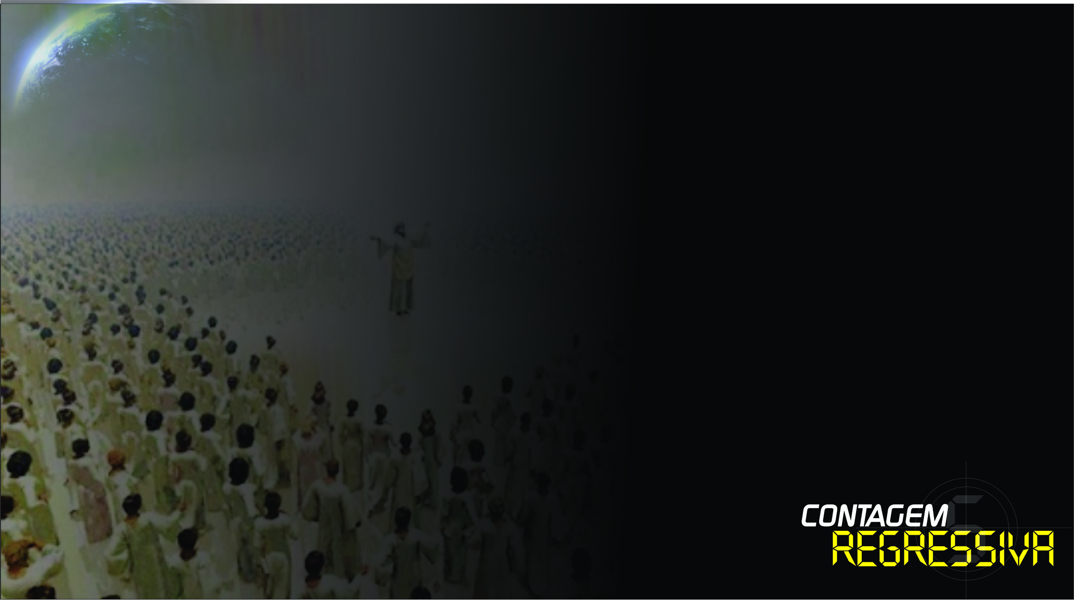
O Cordeiro também tem ações globais.
Notes:
Ação do Cordeiro: Propaganda Global
O Cordeiro também tem ações globais que divulgam seus feitos, promulgam esperança aos seus discípulos e mostram um fim triste para os inimigos, essa propaganda dá duas coisas aos seus servos:

Slide 24
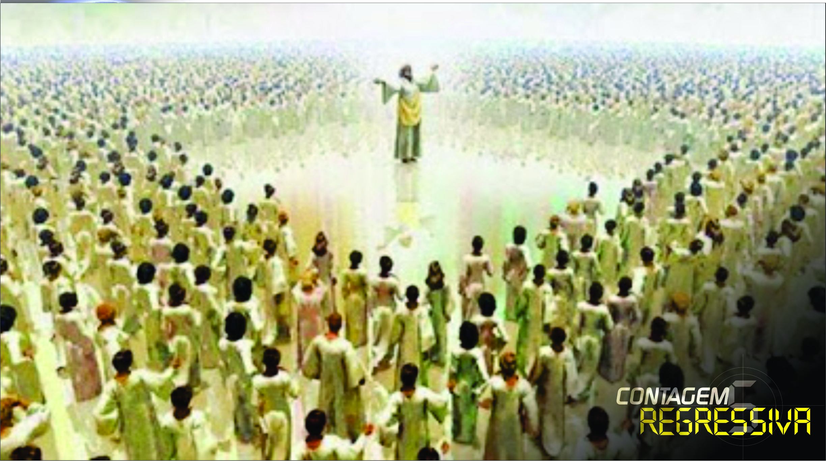
A certeza da vitória
Pelo Juízo Anunciado; (Apoc. 14:6 e 7);
Pelo Juízo Delineado (Apoc. 14:8);
Pelo Juízo Descrito (Apoc. 14:9-12)
Notes:
B. 1. A certeza da vitória
B.1a. Pelo Juízo Anunciado - Nos versos 6 e 7 de Apoc. 14 há um convite mundial para que as pessoas Aceitem a Jesus como Salvador. Temam a Deus, já que é chegado o Juízo (nele o povo de Deus será declarado vencedor, pelo sangue do cordeiro; o dragão imponente, e as bestas poderosas serão declarados culpados e condenados, junto com seus seguidores); e adorem o Criador de tudo que existe.
B. 1b. Pelo Juízo Delineado (apoc. 14:8) – A queda de Babilônia é uma certeza da vitória - as partes estão dispostas – Babilônia cai e logo o povo de Deus vence. “Babilônia representa todas as tentativas humanas para prover o caminho da salvação, todos aqueles planos e programas que construídos somente sobre a razão e engenho humanos, tentam frustrar o plano divino para o mundo.”
B.1c. Pelo Juízo Descrito (Apoc. 14:9-12) – Depois de anunciado e delineado, agora temos a descrição do que vai ocorrer – a destruição dos adoradores da besta, sua imagem e dos que receberam a marca com o nome da besta (uma identificação simbólica de lealdade); por outro lado tem-se o Cordeiro, e seus seguidores vencedores, apenas observando o desfecho do conflito.

Slide 25
Um Final Glorioso
Colheita dos justos (Apoc. 14-16)
Colheita dos ímpios (Apoc. 17-20)
Notes:
B. 2. Um Final Glorioso
As três mensagens angélicas são a última advertência de Deus a este mundo caído, enquanto o trio do mal está a ameaçar e fazer sinais, os seguidores do Cordeiro anunciam a mensagem de misericórdia e juízo, logo após este período de anúncio vem a execução ( que neste capítulo termina com a volta de Jesus tendo feito o recolhimento dos justos e junção dos ímpios para destruição).
B. 2a. Colheita dos justos (14-16)
Depois das advertências e do juízo, Jesus (o Cordeiro) voltará e resgatará Seu povo sofrido, perseguido e o levará para um lugar de descanso.
B. 2b. Colheita dos ímpios (17-20)
Enquanto os salvos são levados para um bom local, os perdidos são deixados a sofrerem o mal que planejavam infligir aos filhos de Deus – morte. Mostra o que acontece com quem escolhe o lado errado neste conflito. E você de que lado quer ficar?

Slide 26
Há uma última batalha e o foco dela é adoração, quem você vai adorar?
Notes:
CONCLUSÃO
Alguns pontos são ressaltados: 1. Há uma guerra cósmica acontecendo entre Deus e Satanás, Jesus o cordeiro luta abertamente contra o Dragão; 2. Esse confronto começou a muito tempo atrás e teve 3 grandes batalhas, todas com a vitória do Cordeiro, apesar das aparentes perdas; 3. Há uma última batalha e o foco dela é adoração, quem você vai adorar? ; 4. Neste último embate, o Dragão, a Besta do mar, e a Besta da Terra vão gerar um tempo de terror global, engano, e sedução religiosa e todos [menos os servos de Jesus] os seguirão; 5. Apesar de aparente derrota, o povo de Deus é apresentado como vencedor, Jesus, como das outras vezes, ganhará e os inimigos serão derrotados – há um final feliz para quem adora ao Cordeiro.

Slide 27


E agora o que fará você?
Terá medo e se unirá ao trio do mal? Ou seguirá o cordeiro, sendo identificado com seu povo?
Notes:
E agora o que fará você? Terá medo e se unirá ao trio do mal? Ou seguirá o cordeiro, sendo identificado com seu povo – os que guardam os mandamentos de Deus e a fé em Jesus? A decisão é sua, porém saiba que o futuro já está escrito, só falta você decidir de que lado estará nestes eventos finais.

